Slide 1
21b EKP:N RAHAPOLITIIKKA
Eurokriisi

Slide 2
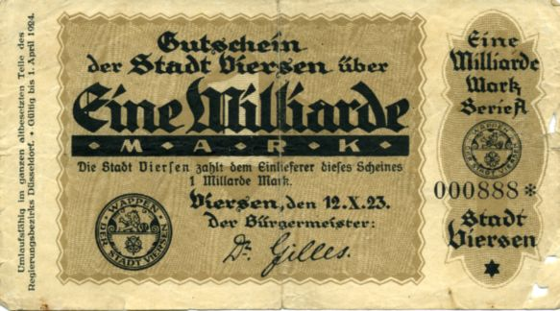
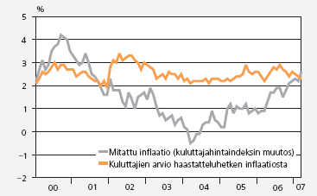
Tavoite: Pyrkii hintavakauteen ja estämään inflaation (alle 2%)
Estää talouden romahdus.
Saada talous elpymään
inflaatio Suomessa 2000-2007

Slide 3
Miten toimii käytännössä?
Ohjauskoron säätely (perusrahoitusoperaatio)
= EKP määrittelee lyhytaikaisten lainojen huutokauppojen alarajan.
→ säätelee ohjauskorkoa, mikä vaikuttaa liikepankkien luotonantoon.
Jos ohjauskorkoa lasketaan, pyritään lisäämään rahaa markkinoilla.
Jos ohjauskorkoa nostetaan, halutaan hillitä luottojen ottamista.
rahapolitiikan välineet

Slide 4
2. Rahan määrän säätely (avomarkkinaoperaatio)
a) EKP kiristää rahamarkkinoita myymällä sijoitustodistuksia ja arvopapereita.
→ raha vähenee markkinoilla → korot nousevat.
vastaavasti se keventää rahamarkkinoita ostamalla arvopapereita
→ rahaa tulee markkinoille → korot laskevat.
b) Maksuvalmiusjärjestelmä
- Pankeilla pitää olla rahaa riittävästi maksuvälineliikenteeseen.

Slide 5
c) vähimmäisvarantojärjestelmä
EKP voi määrätä pankit tallettamaan varat keskuspankkiin.
→ Pankit eivät saa lainata niitä eteenpäin.
→ Korot nousevat.
- päinvastoin toimiessa korot laskevat
= monetarismia eli rahapolitiikkaa.

Slide 6
3) EKP voi ostaa valtioiden joukkovelkakirjoja
Valtiot saavat lainaa rahoittaakseen toimintaansa ja rahaa virtaa markkinoille.
riskinä liiallinen määrä rahaa markkinoilla.
4. Setelirahoitus
Ei toimi.
5. Valuuttakurssipolitiikka
Valuuttainterventiot = tukiostot/myynnit

Slide 7
6. Euroopan vakausrahasto (EVM eli Euroopan vakausmekanismi)
rahasto, jolla autetaan ylivelkaantuneita maita
Koko yht. satoja miljardeja.
Suomen osuus yli 10 miljardia

Slide 8
7. Talouskurisopimus (2012)
Komissio voi tarkistaa jäsenvaltioiden budjettia.
Määriteltiin rangaistuksia alijäämä- ja velkaantumisrajoja rikkovalle maalle.
Tavoitteena tiivistää EU:n talouspolitiikkaa.
Pitkällä aikavälillä yhdenmukaistaa:
  Työmarkkinoita
  Verotusta
  kilpailukykyä
  Yhteinen budjetti?

Slide 9
SWOT-ANALYYSI:EURO
S: vahvuus
W: heikkous
O: mahdollisuus
T: uhat

